Slide 1
웹 콘텐츠 제작
7주차 2-컬럼 웹 사이트
banyasun@gmail.com
정 혜 선

Slide 2
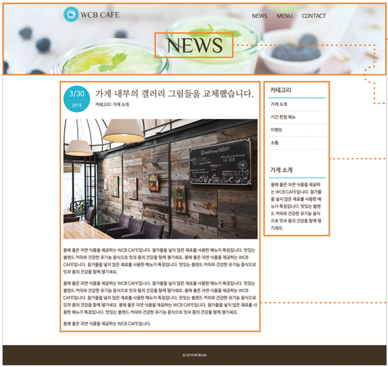
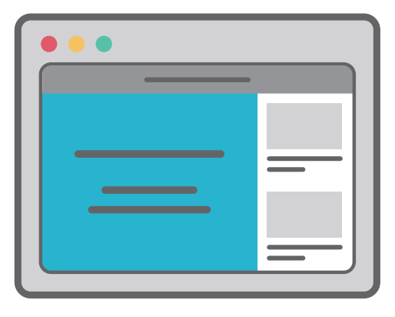
2-컬럼 웹 사이트
2-컬럼 / 3컬럼 레이아웃

Slide 3
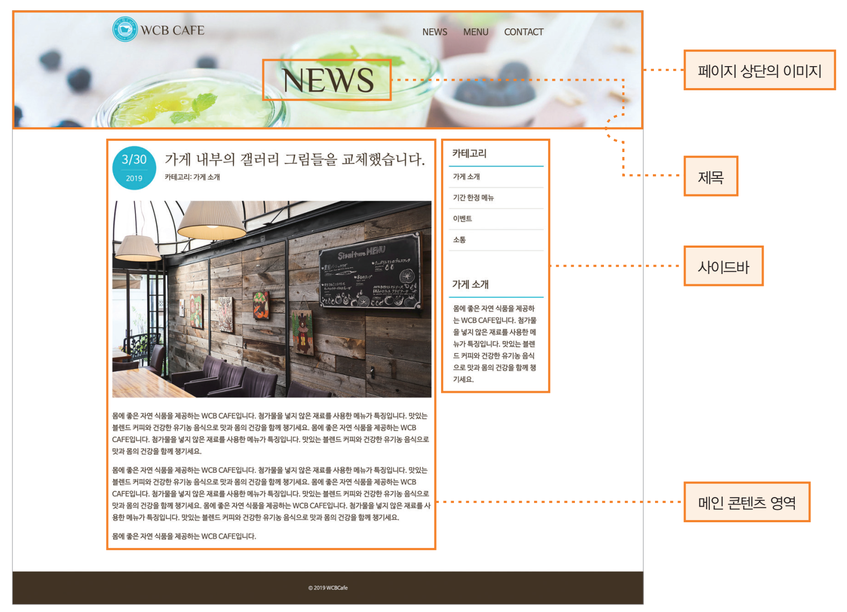
5-1. 2-컬럼 레이아웃이란
1. 2-컬럼 레이아웃의 장점과 구성요소
콘텐츠의 양이 많은 웹사이트에 유용
범용성이 높음

Slide 4
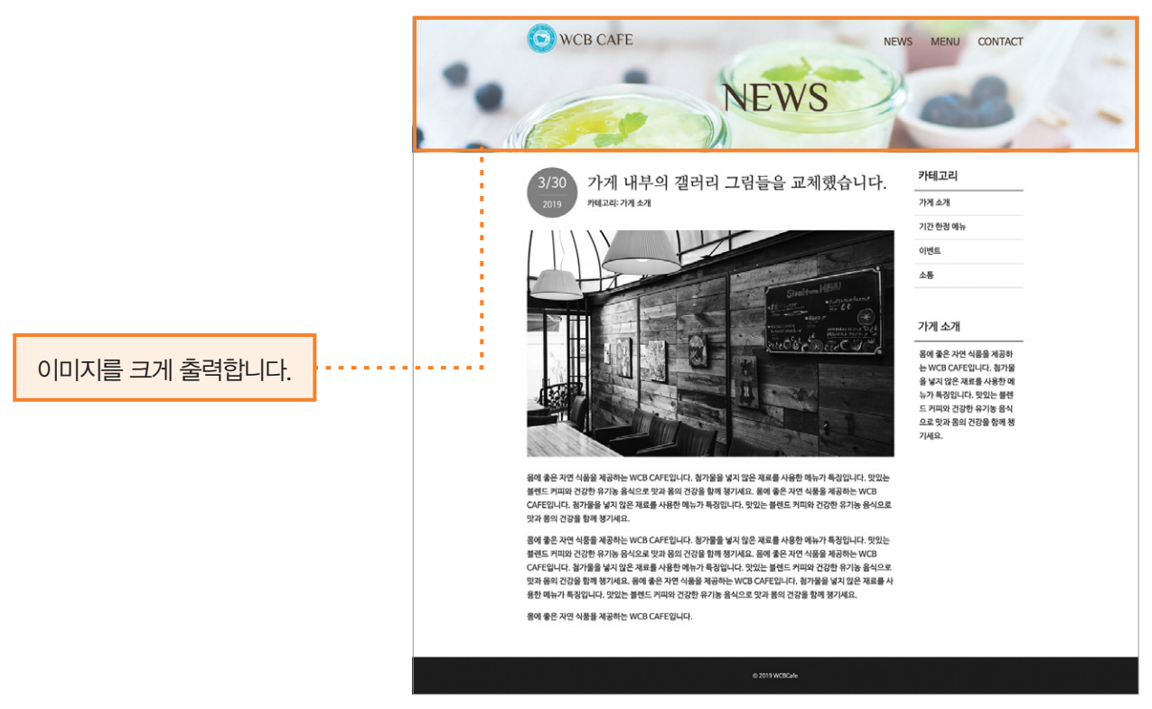
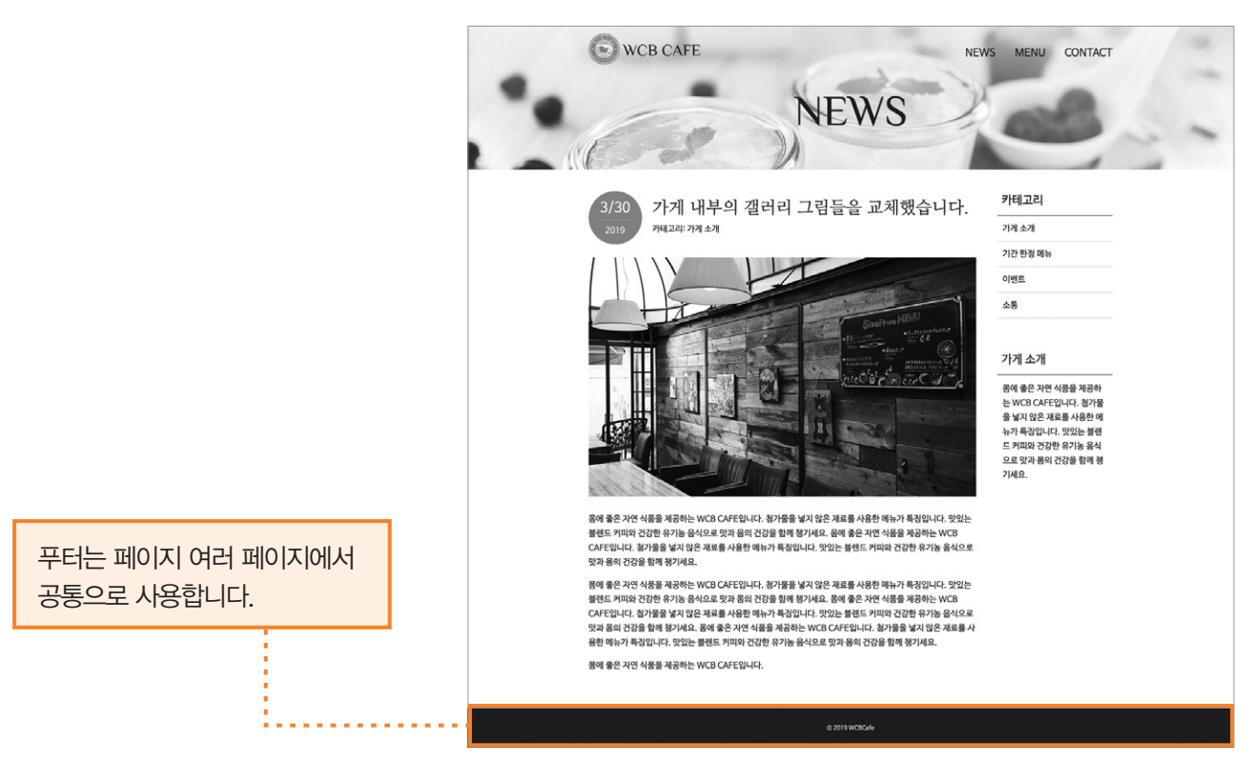
5-2. 2-컬럼 페이지의 제작 흐름
2. 2-컬럼 페이지의 제작 흐름
01. 페이지 전체의 제목 만들기
페이지 전체의 제목을 만들고,
페이지 상단에 이미지와 함께 페이지
제목을 출력함.
02. ”footer” 만들기
화면의 가장 아랫부분에 출력할
푸터를 생성함.

Slide 5
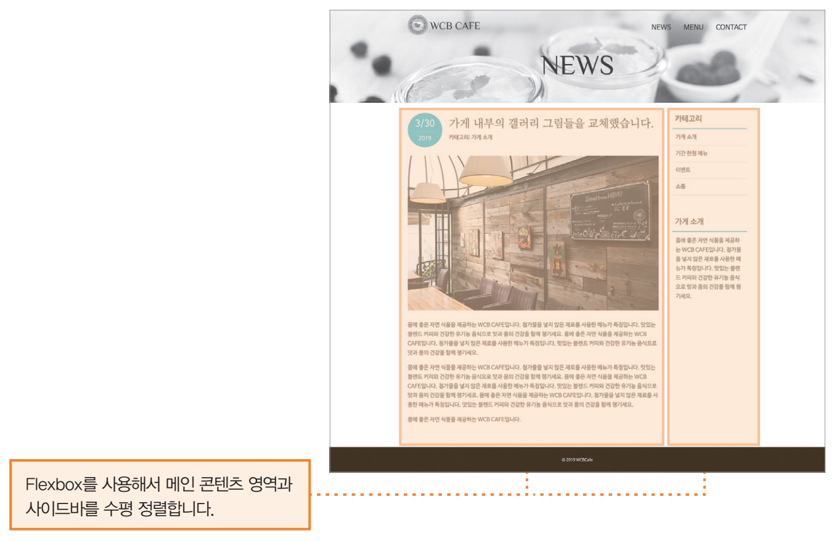
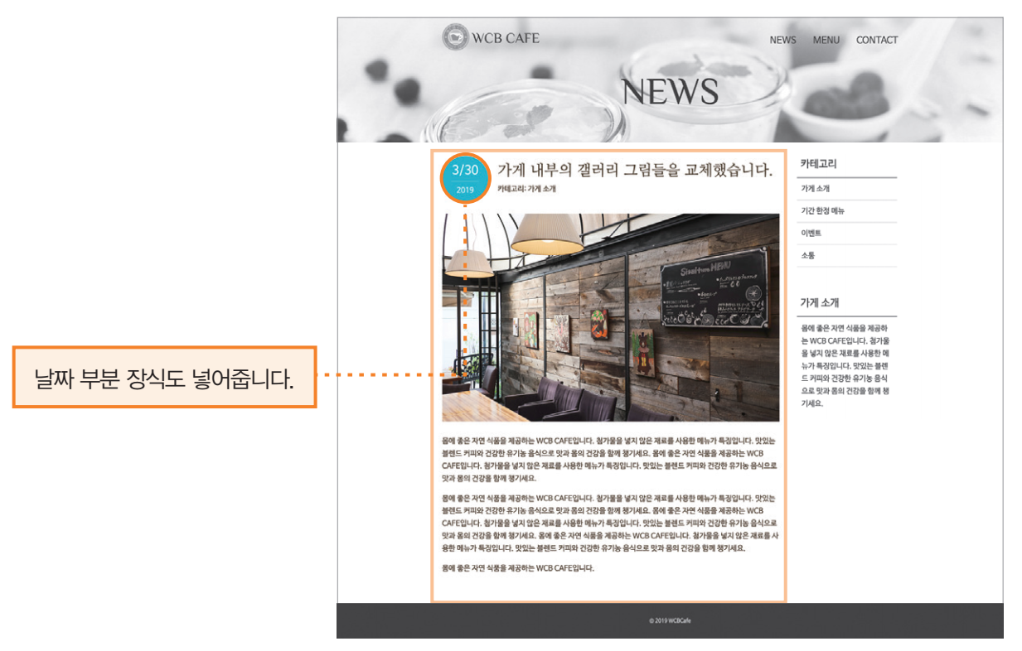
5-2. 2-컬럼 페이지의 제작 흐름
2. 2-컬럼 페이지의 제작 흐름
03. 수평정렬 설정하기
2컬럼 레이아웃을 구성함.
04. 메인 콘텐츠 영역만들기
화면 왼쪽의 메인 콘텐츠 영역을 만듬.
뉴스 사이트나 블로그 기사에서 많이 볼수 있는 제목, 이미지, 본문을 배치함.

Slide 6
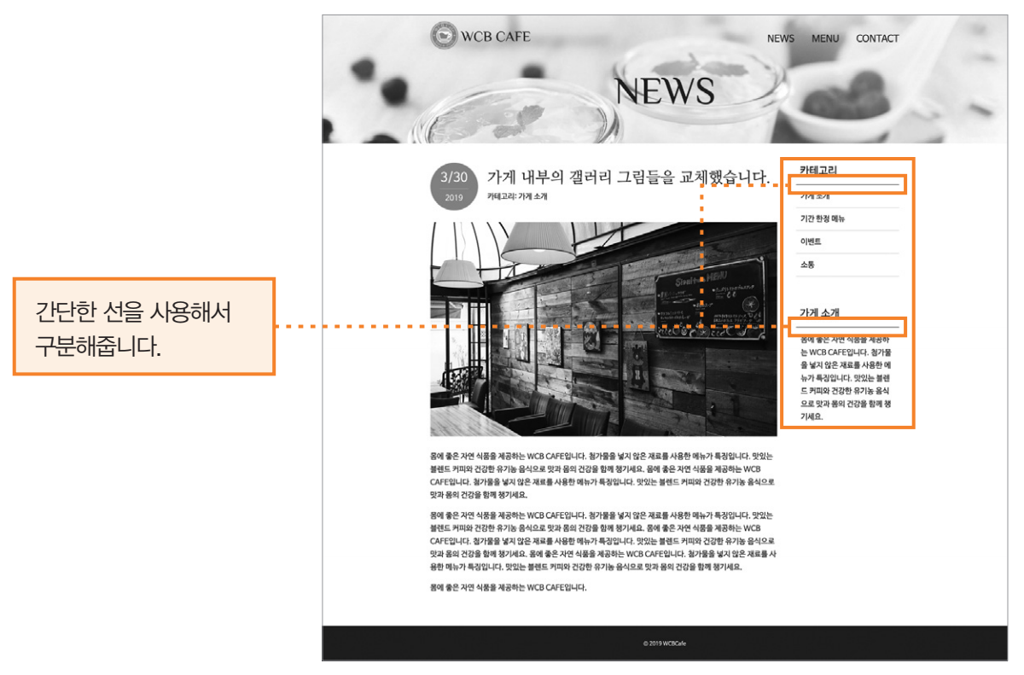
5-2. 2-컬럼 페이지의 제작 흐름
2. 2-컬럼 페이지의 제작 흐름
05. 사이드바 만들기
카테고리 목록 리스트, 소개문 등
페이지의 추가 설명되는 것들을
사이드바에 배치함.

Slide 7
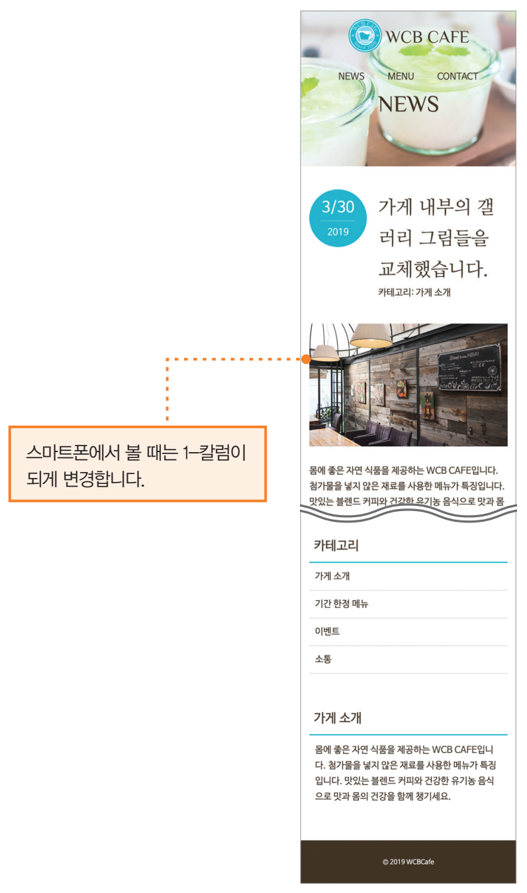
5-2. 2-컬럼 페이지의 제작 흐름
2. 2-컬럼 페이지의 제작 흐름
06. 반응형 웹 지원하기
스마트폰에서 보기 쉬운 형태로 출력할 수 있게 필요한 기능을 추가함.

Slide 8
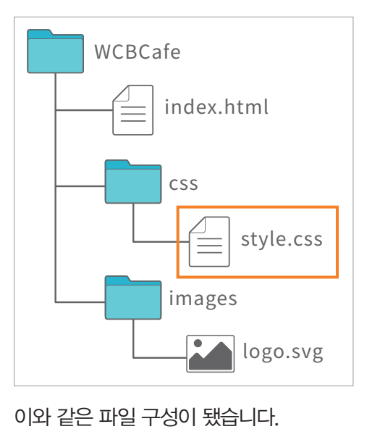
5-3. 페이지 전체의 제목 만들기
1. 파일 준비하기
WCBCafe의 index.html를 news.html로 복사하여 편집함.
news.html

Slide 9
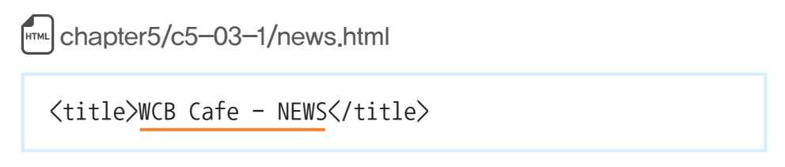
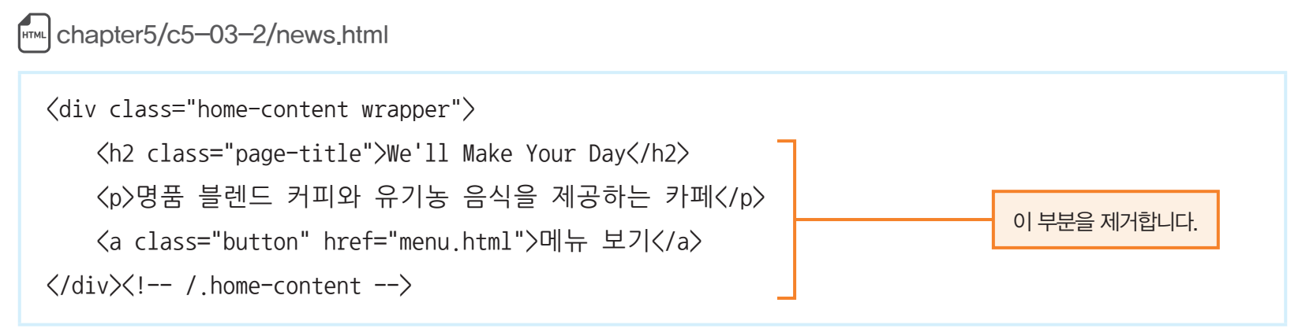
5-3. 페이지 전체의 제목 만들기
2. HTML 편집하기
<head>내부에 <title> 편집하기
불필요한 콘텐츠 제거하기
<div class=“home-contents wrapper”> 부분은 삭제

Slide 10
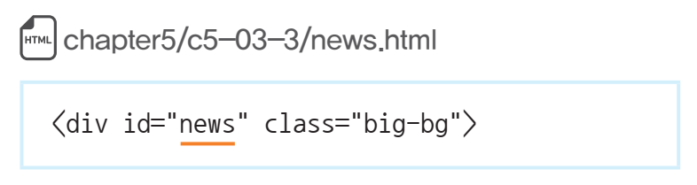
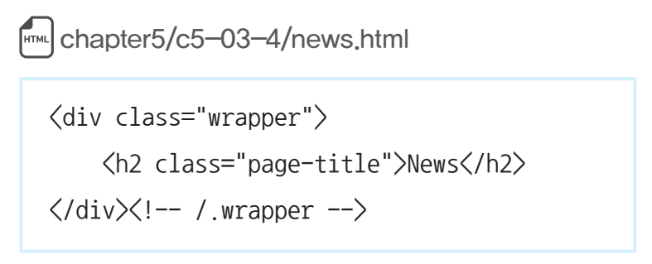
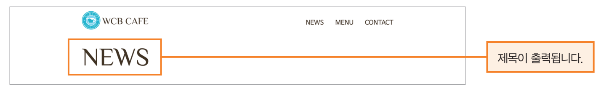
5-3. 페이지 전체의 제목 만들기
2. HTML 편집하기
ID 이름 변경하기
제목 부분 추가하기
<header>아래에 페이지의 제목으로 출력할 부분을 추가함.

Slide 11
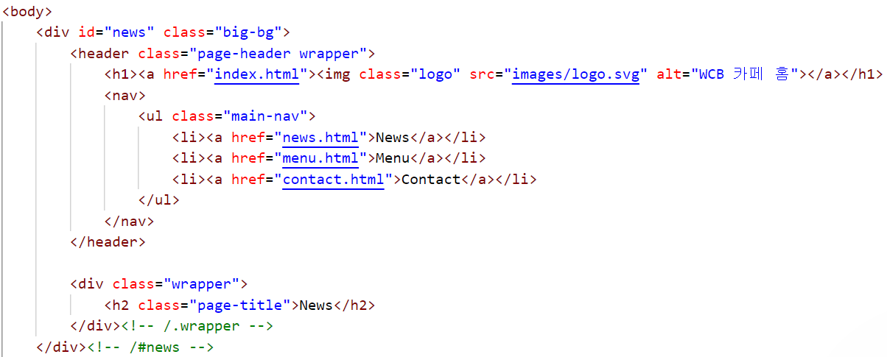
5-3. 페이지 전체의 제목 만들기
2. HTML 편집하기

Slide 12
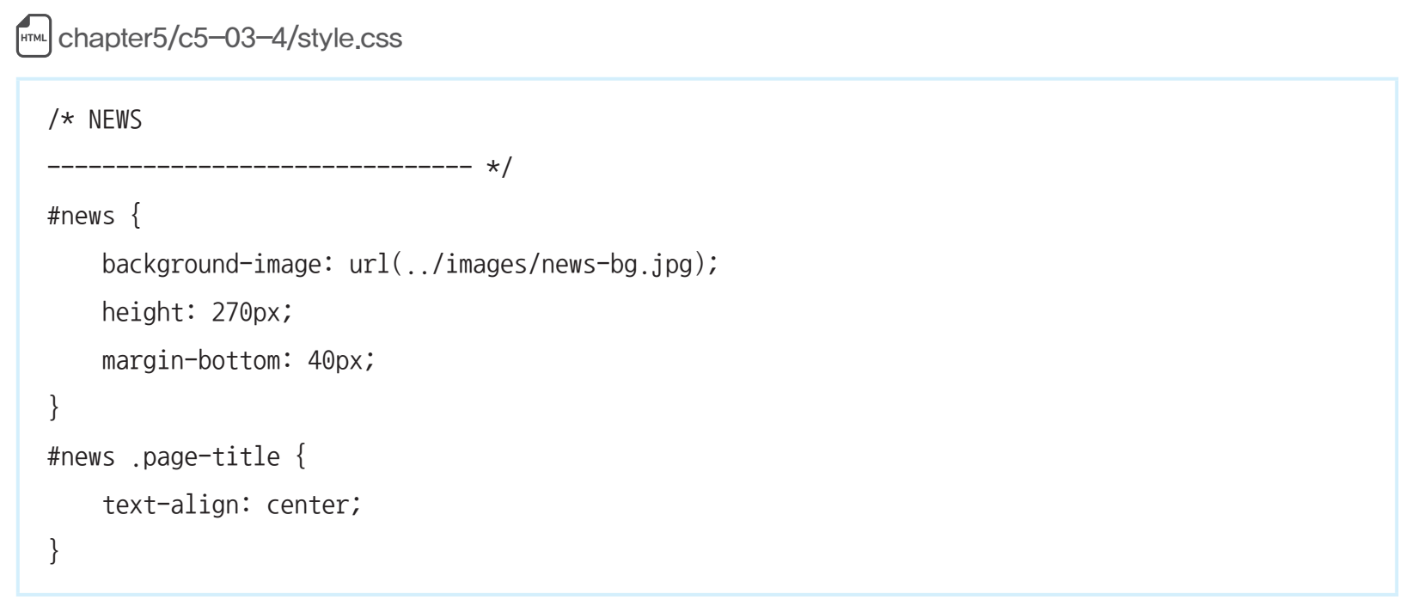
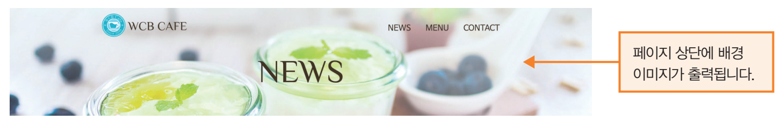
5-3. 페이지 전체의 제목 만들기
3. CSS로 장식하기
WCBCafe 의 style.css 파일을 편집함.
배경이미지와 제목부분의 높이와 여백들을 지정함.

Slide 13
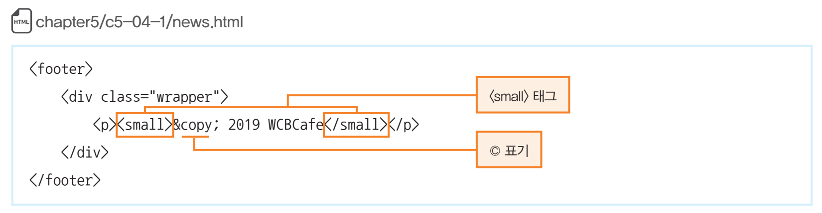
5-4. 푸터 부분 만들기
1. 푸터 콘텐츠 작성하기
</body> 바로 위에 푸터를 작성함.
저작권은 <small> 태그로 작성함.

Slide 14
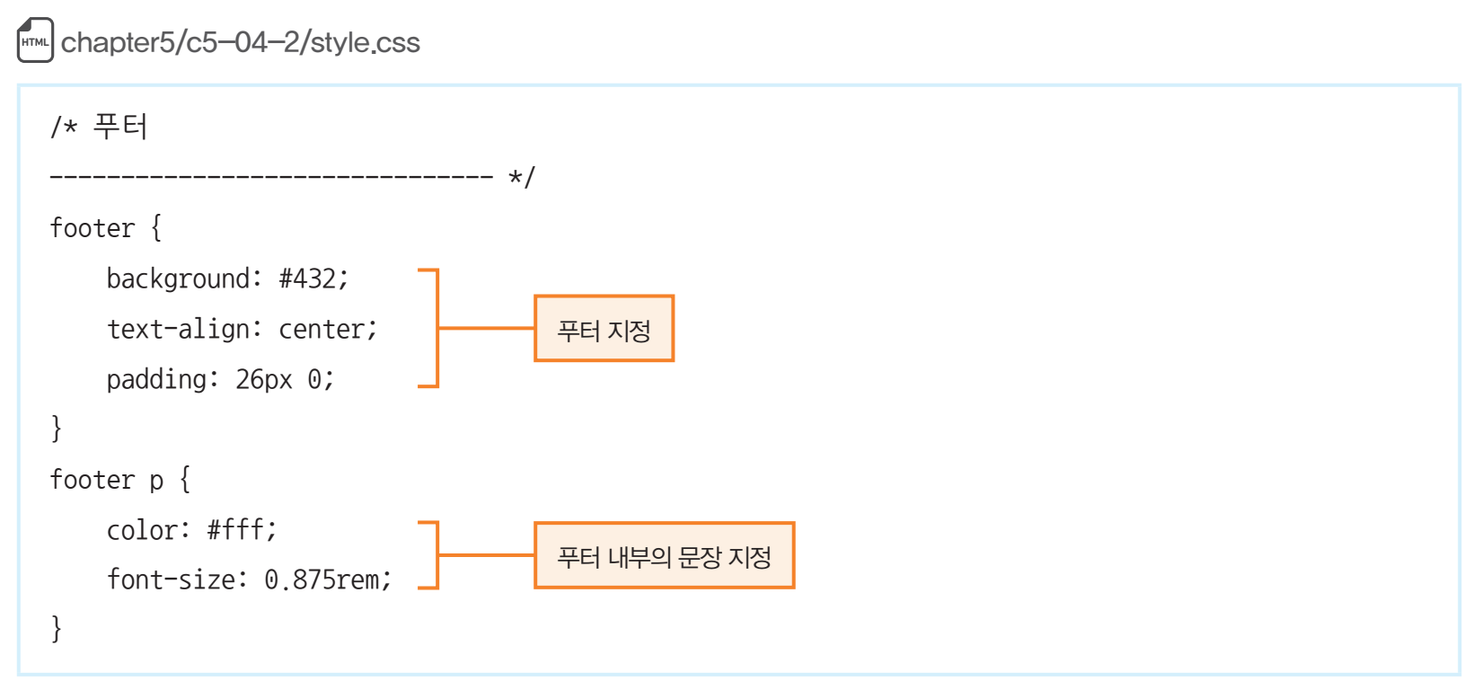
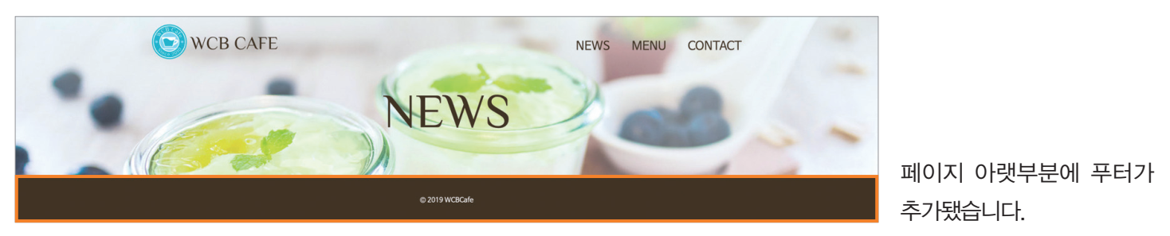
5-4. 푸터 부분 만들기
2. CSS로 장식하기
배경색, 문자색, 문자크기, 여백 등을 지정함

Slide 15
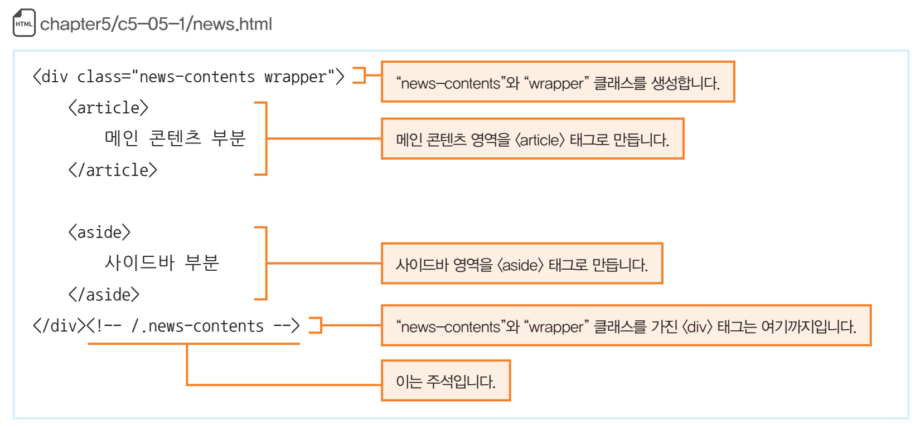
5-5. 수평 정렬 설정하기
1. 레이아웃 골격 만들기
<article>를 사용해서 메인 콘텐츠 영역을 작성함
<aside>를 사용해서 사이드바를 작성함
부모요소인 <div class=“news-contents wrapper”>는
<article>과 <aside>를 Flexbox를 사용하여 수평정렬함

Slide 16
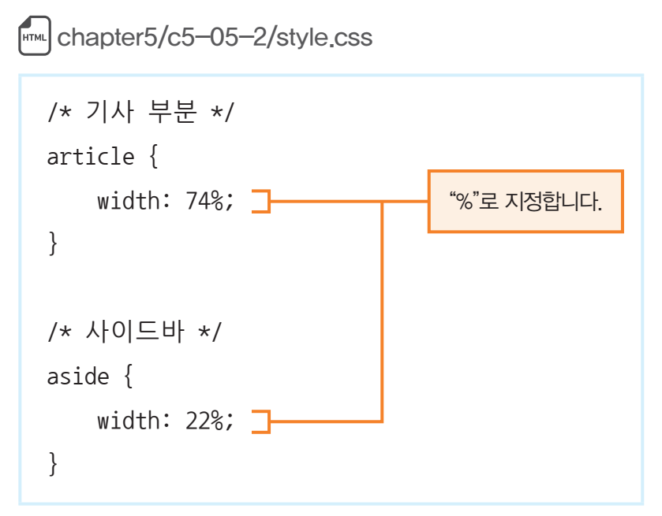
5-5. 수평 정렬 설정하기
2. 레이아웃 구성하기
너비 지정하기
<article> <aside>의 너비를 대략 7:3으로 지정
단위 %로 지정해서 화면의 너비 변화에 따라 자동으로 늘어나고 줄어들게 함

Slide 17
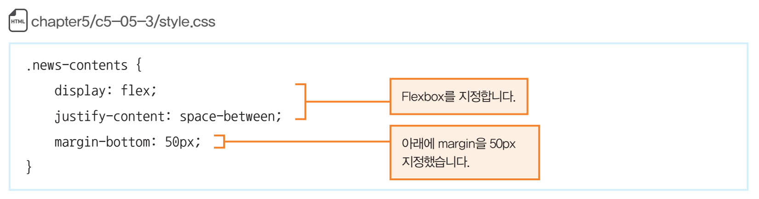
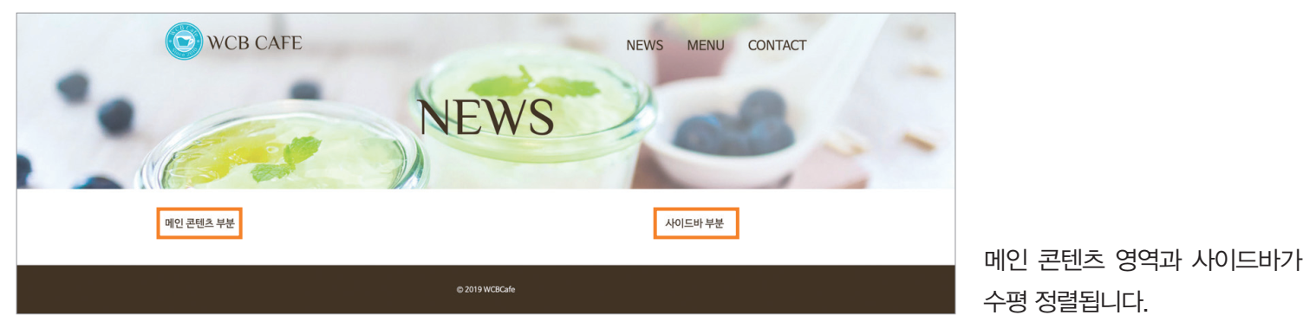
5-5. 수평 정렬 설정하기
2. 레이아웃 구성하기
Flexbox로 수평 정렬하기
<article> <aside>의 부모요소인 “.news-contents”에 “display: flex”를 지정해서 수평 정렬함.
“justify-content: space-between;”추가함.

Slide 18
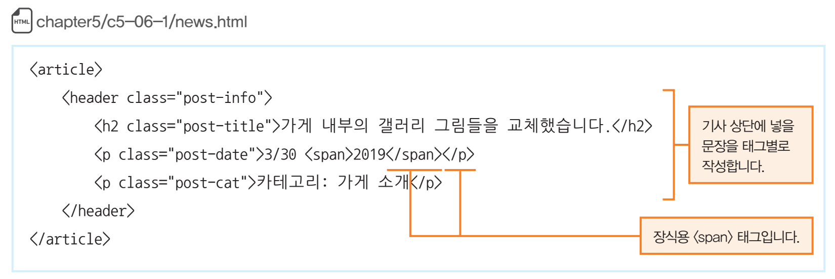
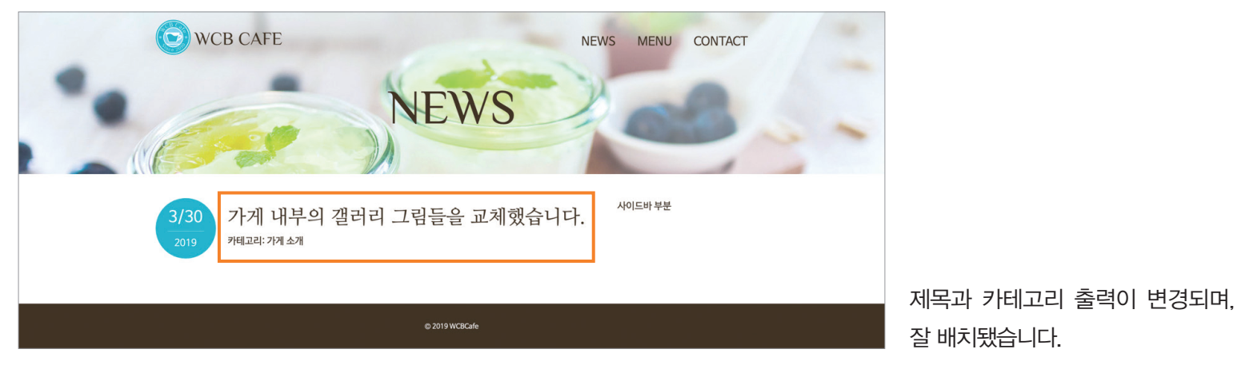
5-6. 메인 콘텐츠 영역 만들기
1. 기사 정보 부분 만들기
헤더부분에 기사 상단의 제목, 날짜, 카테고리를 작성하기 위해 <header class=“post-info”> 작성함

Slide 19
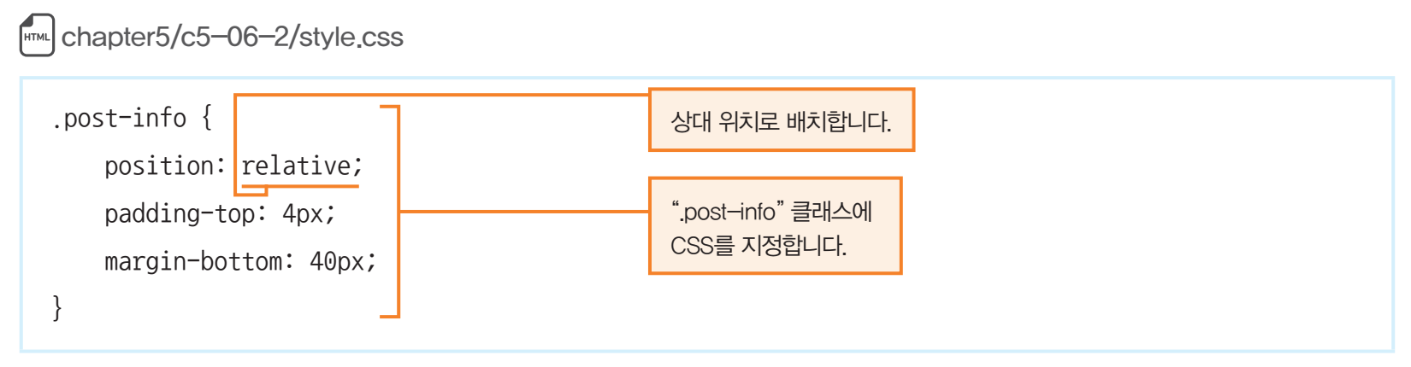
5-6. 메인 콘텐츠 영역 만들기
1. 기사 정보 부분 만들기
헤더부분에 기사 상단의 제목, 날짜, 카테고리를 작성하기 위해 <header class=“post-info”> 작성함

Slide 20
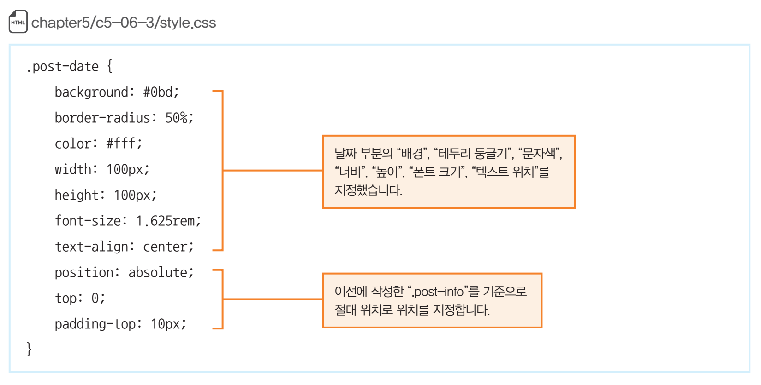
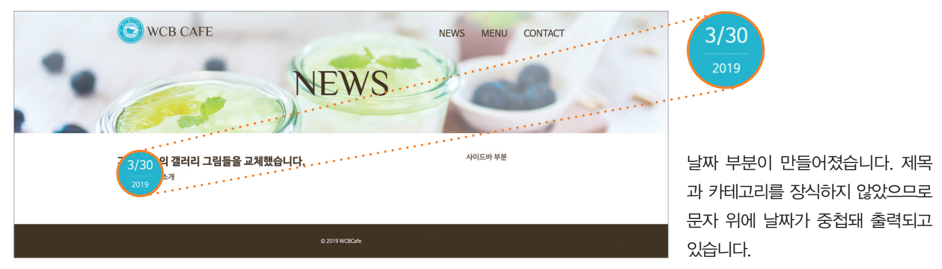
5-6. 메인 콘텐츠 영역 만들기
1. 기사 정보 부분 만들기
날짜 장식하기-1

Slide 21
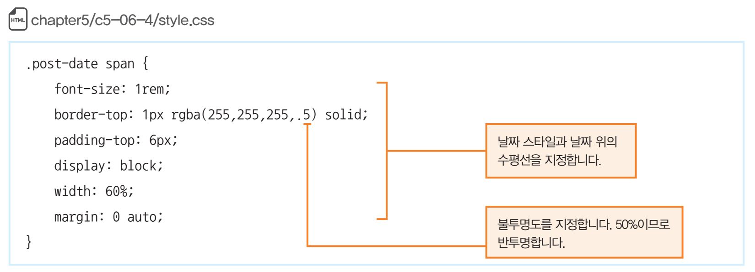
5-6. 메인 콘텐츠 영역 만들기
1. 기사 정보 부분 만들기
날짜 장식하기-2
연도와 월/일 사이에 수평선(흰색 50% 불투명의 실선)을 넣어줌

Slide 22
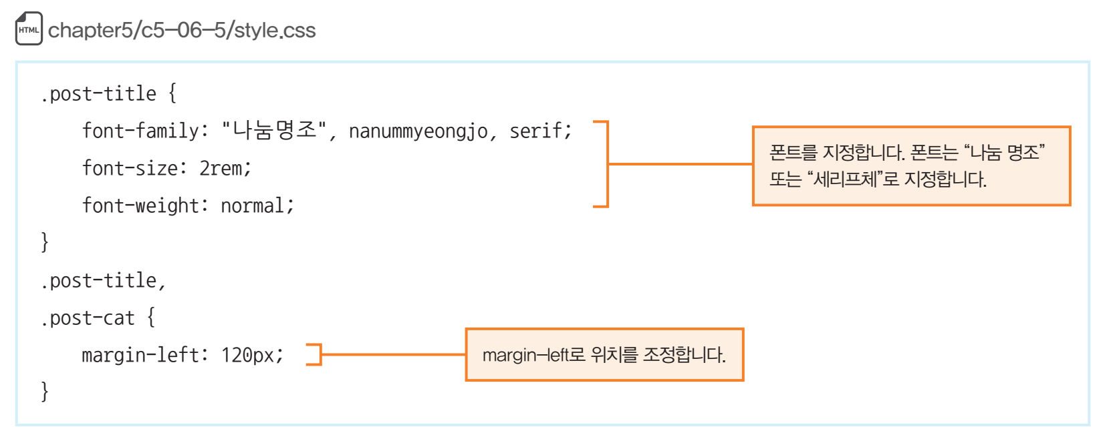
5-6. 메인 콘텐츠 영역 만들기
1. 기사 정보 부분 만들기
제목과 카테고리 장식하기
타이틀(.post-title)과 카테고리(.post-cat)를 margin-left로 위치 조정함

Slide 23
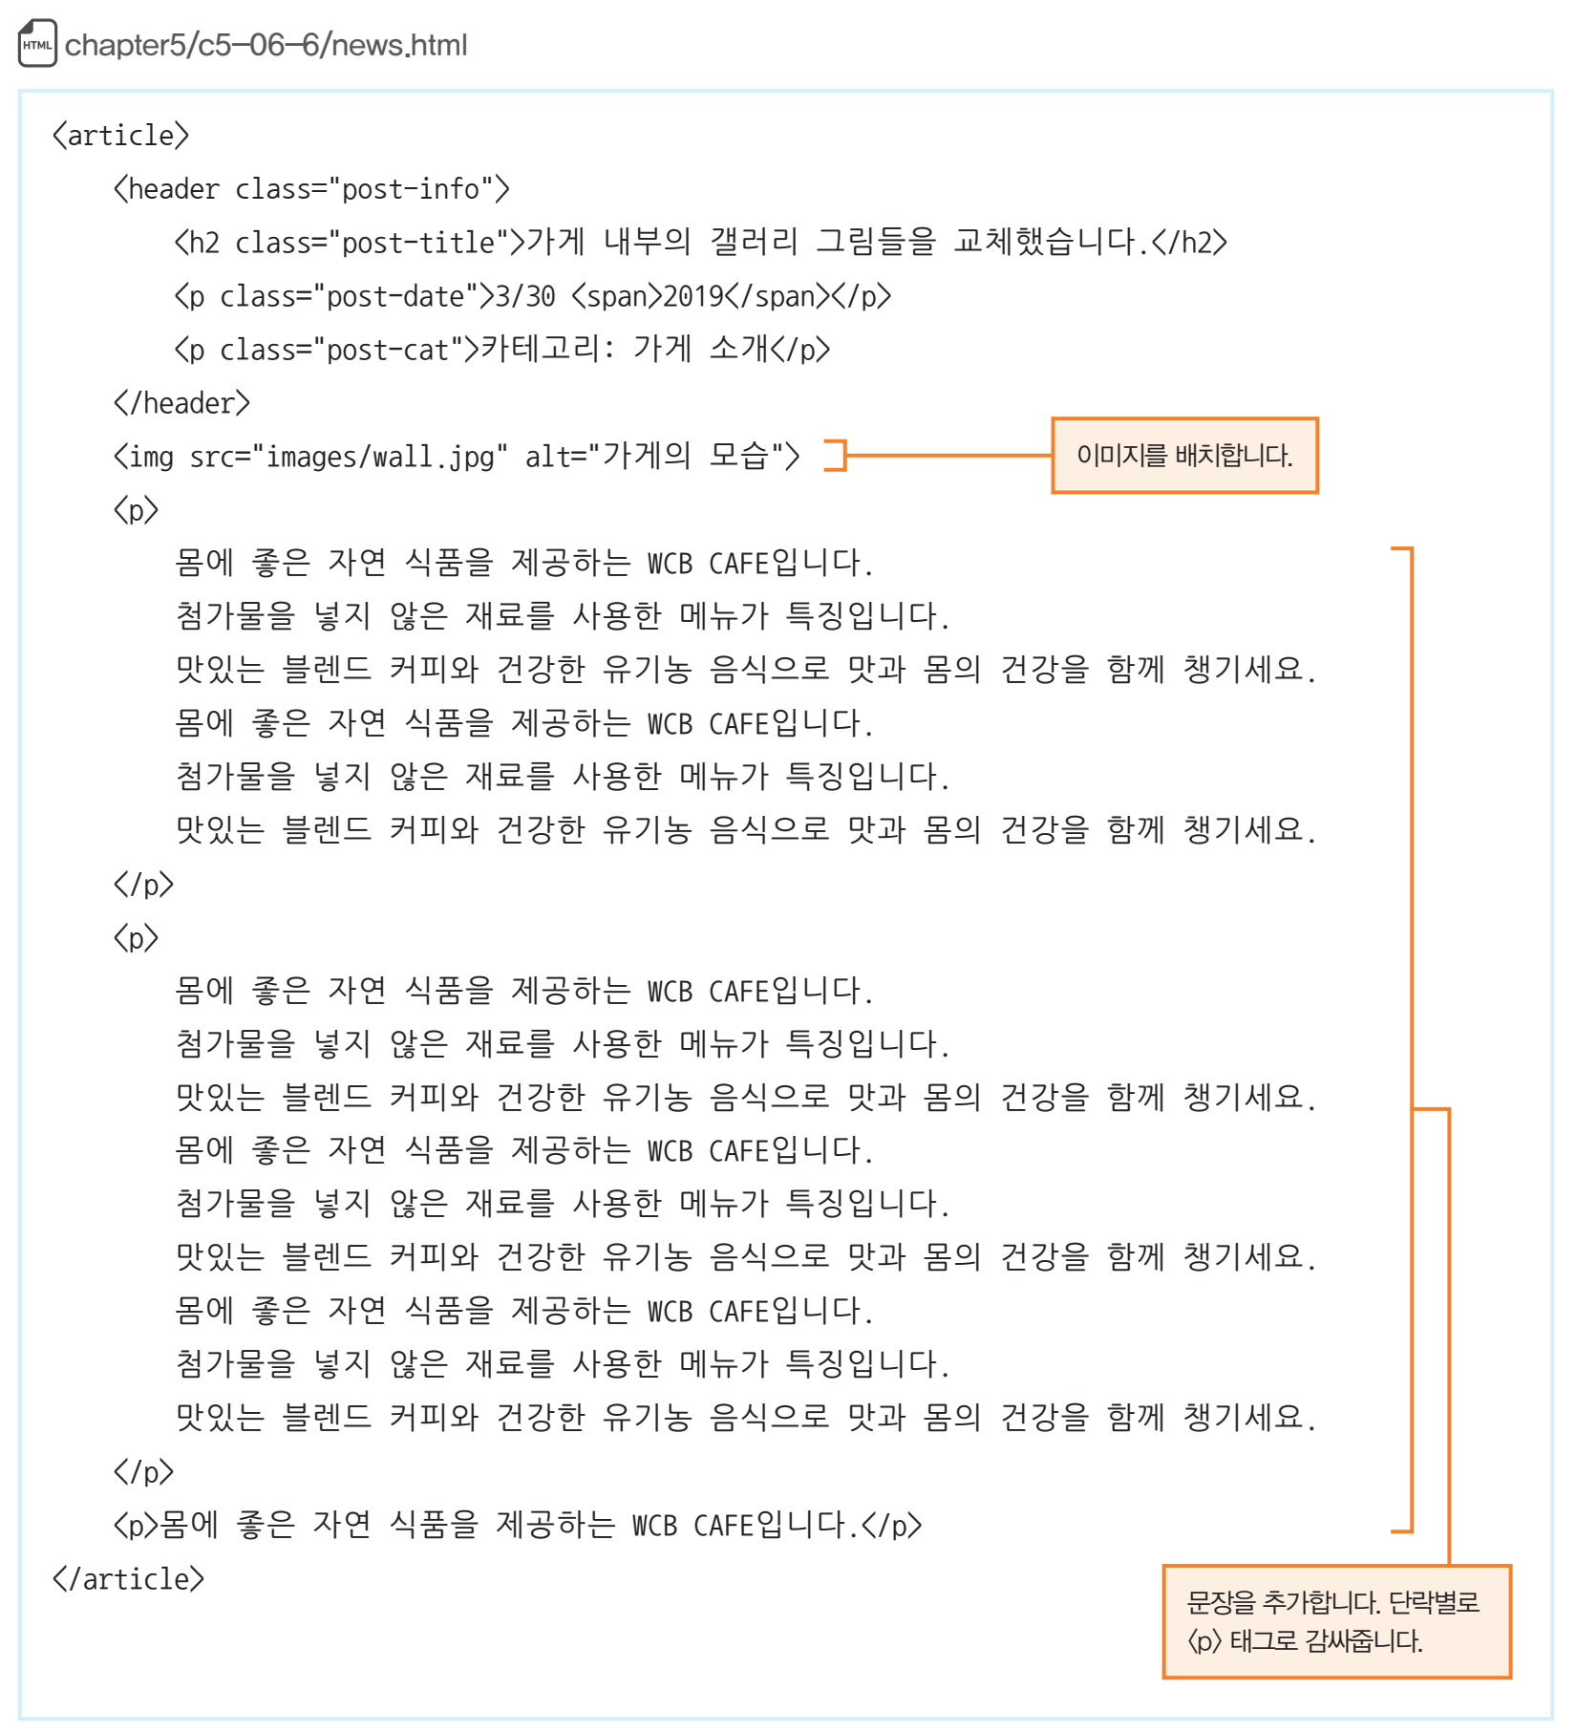
5-6. 메인 콘텐츠 영역 만들기
2. 이미지와 본문 작성하기
<header class=“post-info”> 아래에 이미지와 본문 작성함

Slide 24
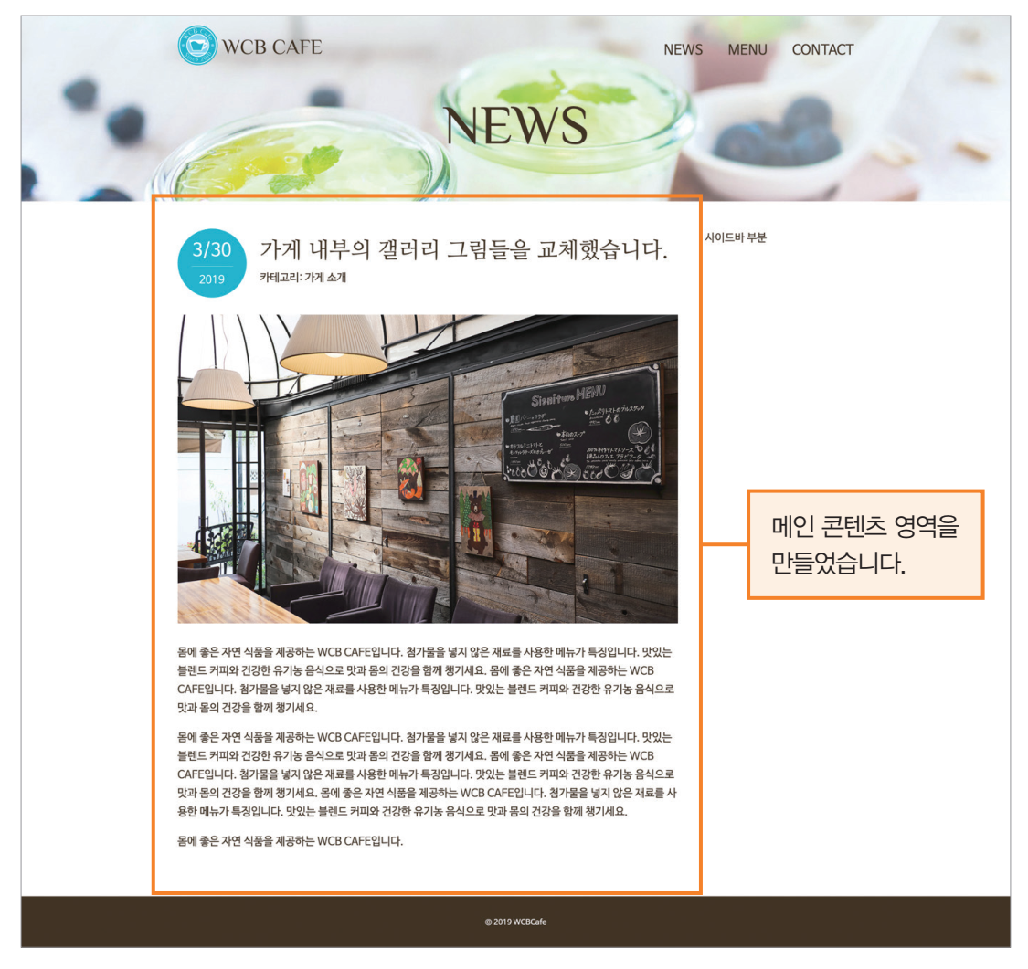
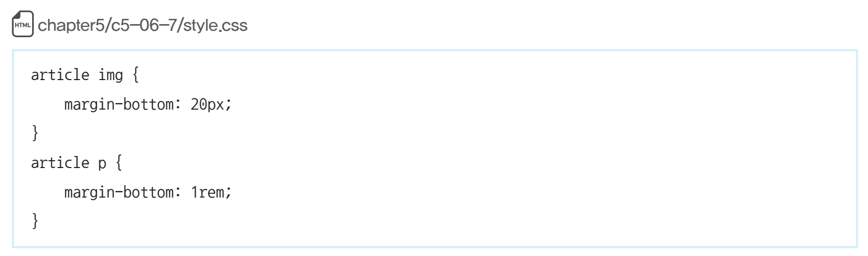
5-6. 메인 콘텐츠 영역 만들기
2. 이미지와 본문 작성하기
이미지와 본문에 여백 추가

Slide 25
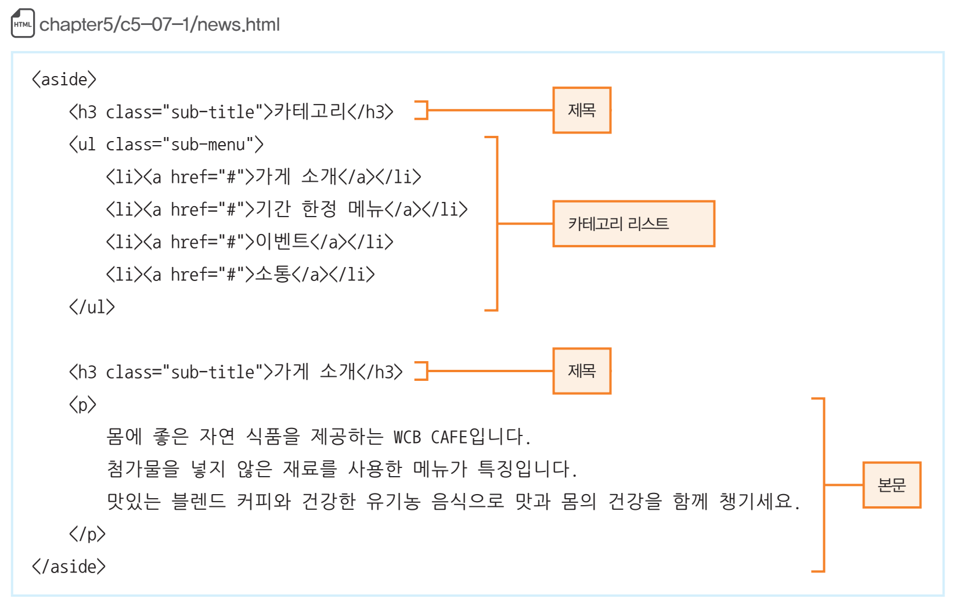
5-7. 사이드바 만들기
1. 제목과 문장 장식하기
<aside> 내부에 사이드바로 사용할 콘텐츠 작성함.
카테고리 리스트는 <ul>로 작성함.

Slide 26
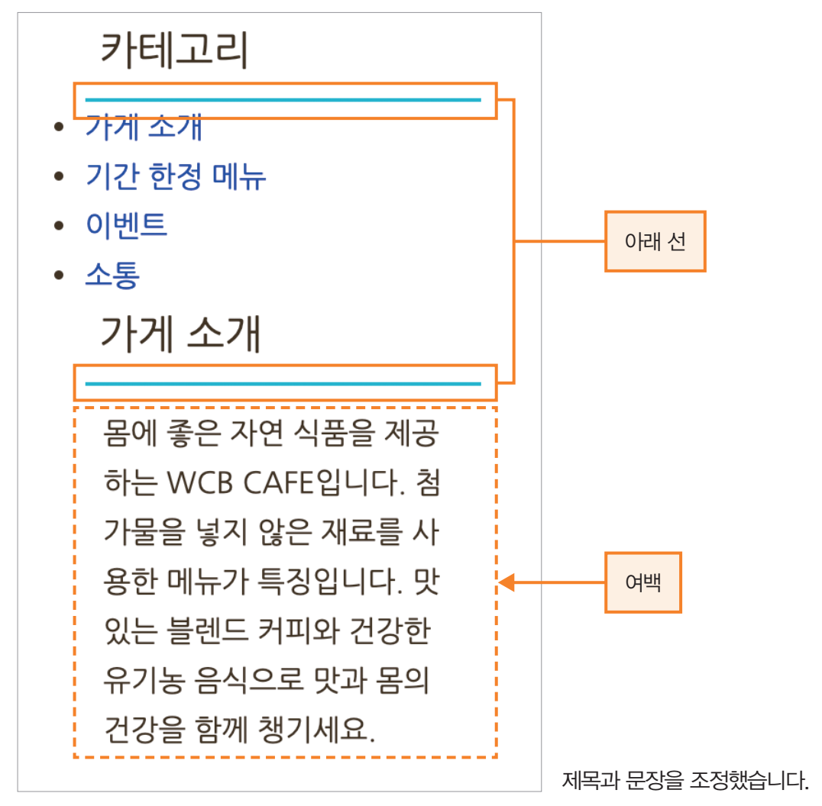
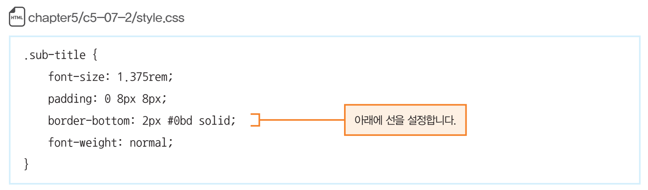
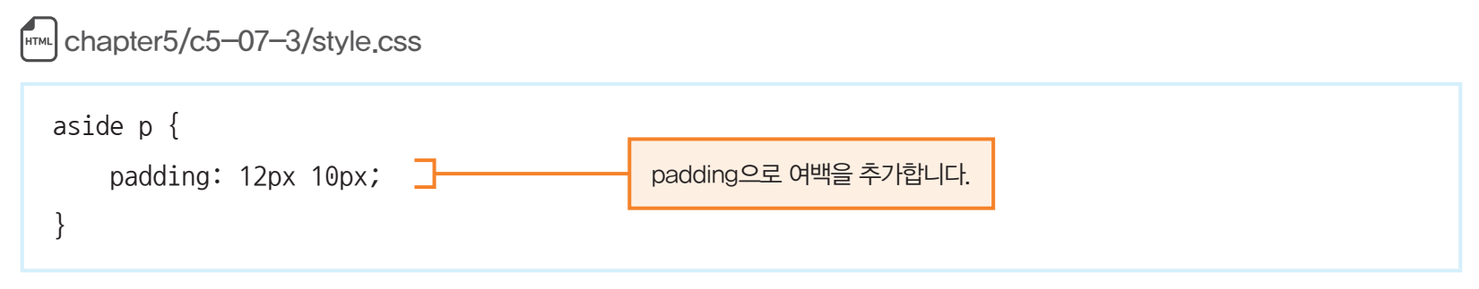
5-7. 사이드바 만들기
1. 제목과 문장 장식하기
제목 아랫부분에 선과 문자크기, 여백 지정함.
문장에는 “padding”으로 안쪽의 여백을 주어 가독성 증가시킴.

Slide 27
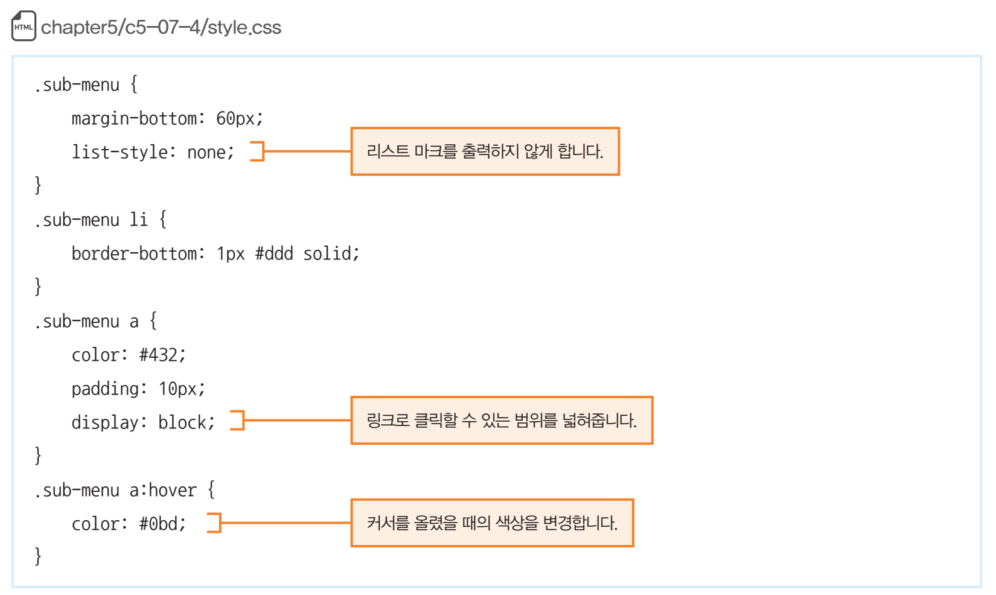
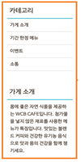
5-7. 사이드바 만들기
2. 카테고리 리스트 장식하기
제목 아랫부분에 선과 문자크기, 여백 지정함.
<a>태그는 텍스트 부분에만 링크가 걸리므로
“display: block;”을 추가해서
항목 전체를 클릭 범위를 넓혀줌.
가상클래스 a:hover를 사용하여 마우스를 올렸을때 문자색이
변경되게함.

